Slide 1








THỰC HÀNH TIẾNG VIỆT
TRỢ TỪ

Slide 2





HOẠT ĐỘNG 1 KHỞI ĐỘNG

Slide 3




Cho 2 cặp câu sau:
Cặp a: a1) Cô chủ nhiệm đã tặng tôi cuốn sách này.
a2) Chính cô chủ nhiệm đã tặng tôi cuốn sách này.
Cặp b: b1) Nó ăn hai bát cơm.
b2) Nó ăn những hai bát cơm.
Yêu cầu: Các từ in đậm “chính”, “những” trong 2 ví dụ trên đi kèm với những từ ngữ nào? So sánh trong từng cặp câu và cho biết việc thêm các từ in đậm đã bổ sung thêm ý nghĩa nào cho câu.

Slide 4






Gợi ý
- Câu a2: từ “chính” đi kèm với đối tượng “cô chủ nhiệm”, nhằm nhấn mạnh người đã tặng nhân vật “tôi” sách là cô chủ nhiệm.
- Câu b2: từ “những” đi kèm với sự vật “hai bát cơm”, nhằm nhấn mạnh sự việc “nó” ăn hai bát cơm là nhiều hơn bình thường.

Slide 5
HOẠT ĐỘNG 2 HÌNH THÀNH KIẾN THỨC MỚI

Slide 6






I. LÝ THUYẾT
Phiếu học tập 01: Nhận biết trợ từ
 | Trợ từ
1. Đặc điểm | ………………………..
2. Chức năng | ……………………….
3. Ví dụ minh họa | ……………………….

Slide 7
Phiếu học tập 01: Nhận biết trợ từ
 | Trợ từ
1. Đặc điểm | Chuyên đi kèm với từ ngữ khác.
2. Chức năng | - Nhấn mạnh sự việc, sự việc được nói đến ở từ ngữ mà nó đi kèm. Ví dụ: cả, chính, ngay,… - Biểu thị thái độ đánh giá sự vật, sự việc được nói đến ở từ ngữ mà nó đi kèm. Ví dụ: những, chỉ, có,…
3. Ví dụ minh họa | - Cả hai lần thi, anh ta đều trượt. - Tôi nhắc anh ta những ba lần mà nh ta vẫn quên.

Slide 8
HOẠT ĐỘNG 3 LUYỆN TẬP

Slide 9





1. Bài tập 1 (Tr.14/ SGK )
a. Trợ từ “chính” có tác dụng nhấn mạnh đích xác điểm quan trọng nhất, tập trung sự chú ý của Phi Châu khi nhìn vào mắt sói là con người chứ không phải cái gì khác.
b. Trợ từ “chỉ” có tác dụng nhấn mạnh phạm vi được hạn định, biểu thị thái độ đánh giá của Sói Lam về cách thức cứu Ánh Vàng. Đó là cách duy nhất để cứu Ánh Vàng thoát khỏi toán thợ săn mà không còn cách nào khác nữa.
c. Trợ từ “ngay” có tác dụng nhấn mạnh ý sự vật ở rất gần là “đầu ngón chân” của mình mà Sói Lam cũng không nhìn thấy khi nó cảm nhận sự tối tăm như một đường hầm bị sập dưới lòng đất trong con mắt của cậu bé Phi Châu.

Slide 10
2. Bài tập 2
(Tr 14/SGK)
Bài tập 2: Trợ từ ở các câu……… Vì……………………

Slide 11
a | - những điểu mới mẻ: những là phó từ chỉ lượng; - những tám quyển truyện: những là trợ từ có ý nhấn mạnh, đánh giá việc “nó” mua tám quyển truyện là nhiều, vượt quá mức bình thường.
b | - đoán ngay chuyện gì đã xảy ra: ngay là phó từ chỉ sự không chậm trễ của hành động đoán. - ngay cạnh trường: ngay là trợ từ biểu thị ý nhẩn mạnh khoảng cách rất gần giữa vị trí của sự vật được nói đến (nhà tôi) so với địa điểm được lấy làm mốc (trường).
c | - bán đến hàng nghìn con lạc đà: đến là trợ từ biểu thị ý nhẩn mạnh, đánh giá việc bán hàng nghìn con lạc đà là rất nhiều; - sắp đến rồi: đến là động từ thể hiện một cái gì đó (mùa đông) xuất hiện hay (đi) tới

Slide 12
2. Bài tập 3 (Tr 14/SGK)
Bài tập 3: - Trợ từ “cả” được lặp lại….lần. - Tác dụng của việc lặp lại trợ từ “cả”: ……………………………………….

Slide 13



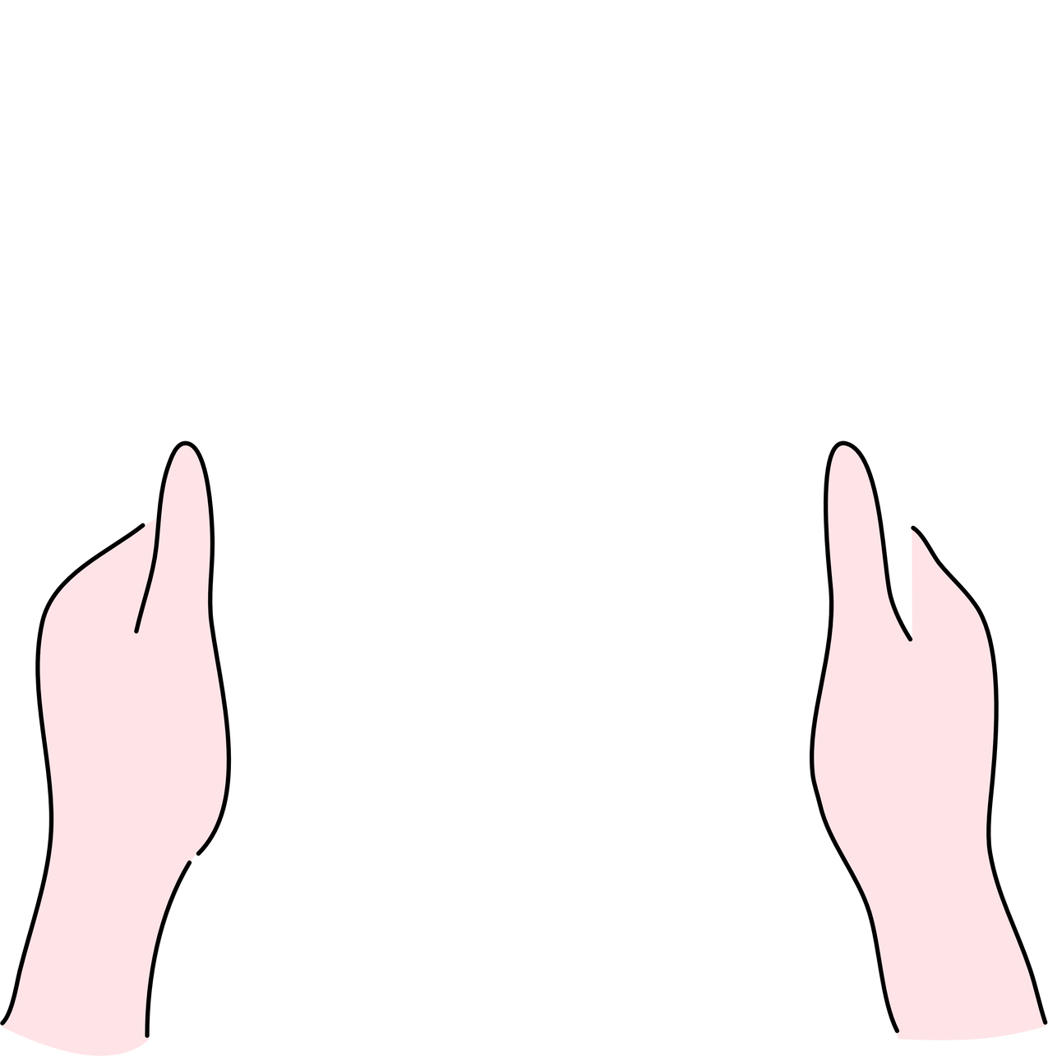


- Ý nghĩa của việc lặp lại trợ từ “cả”: biểu thị ý nhấn mạnh về phạm vi không hạn chế của sự vật. Phi Châu tìm lạc đà Hàng Xén qua nhiều đối tượng khác nhau: những người qua đường, những đứa trẻ trạc tuổi cậu, những con lạc đà, những người mua lạc đà.
- Trong đoạn trích của văn bản Mắt sói, trợ từ “cả” được lặp lại nhiều lần (3 lần).

Slide 14
HOẠT ĐỘNG 4
VẬN DỤNG

Slide 15






Viết đoạn văn khoảng 5 -7 câu trình bày cảm nhận của em về một nhân vật, sự việc hoặc chi tiết mà em ấn tượng nhất trong văn bản “Mắt sói”, đoạn văn có sử dụng ít nhất một trợ từ.

Slide 16
Bảng kiểm kĩ năng viết đoạn văn

Slide 17
STT | Tiêu chí | Đạt | Chưa đạt
1 | Đảm bảo hình thức đoạn văn với dung lượng khoảng 5-7 câu.
2 | Đoạn văn đúng chủ đề: Trình bày cảm nhận của em về một nhân vật, sự việc hoặc chi tiết mà em ấn tượng nhất trong văn bản “Mắt sói”.
3 | Đoạn văn đảm bảo tính liên kết giữa các câu trong đoạn văn.
4 | Đoạn văn đảm bảo về yêu cầu về chính tả, cách sử dụng từ ngữ, ngữ pháp.
5 | Đoạn văn có sử dụng ít nhất một trợ từ.

Slide 18





THANK YOU

